Slide 1
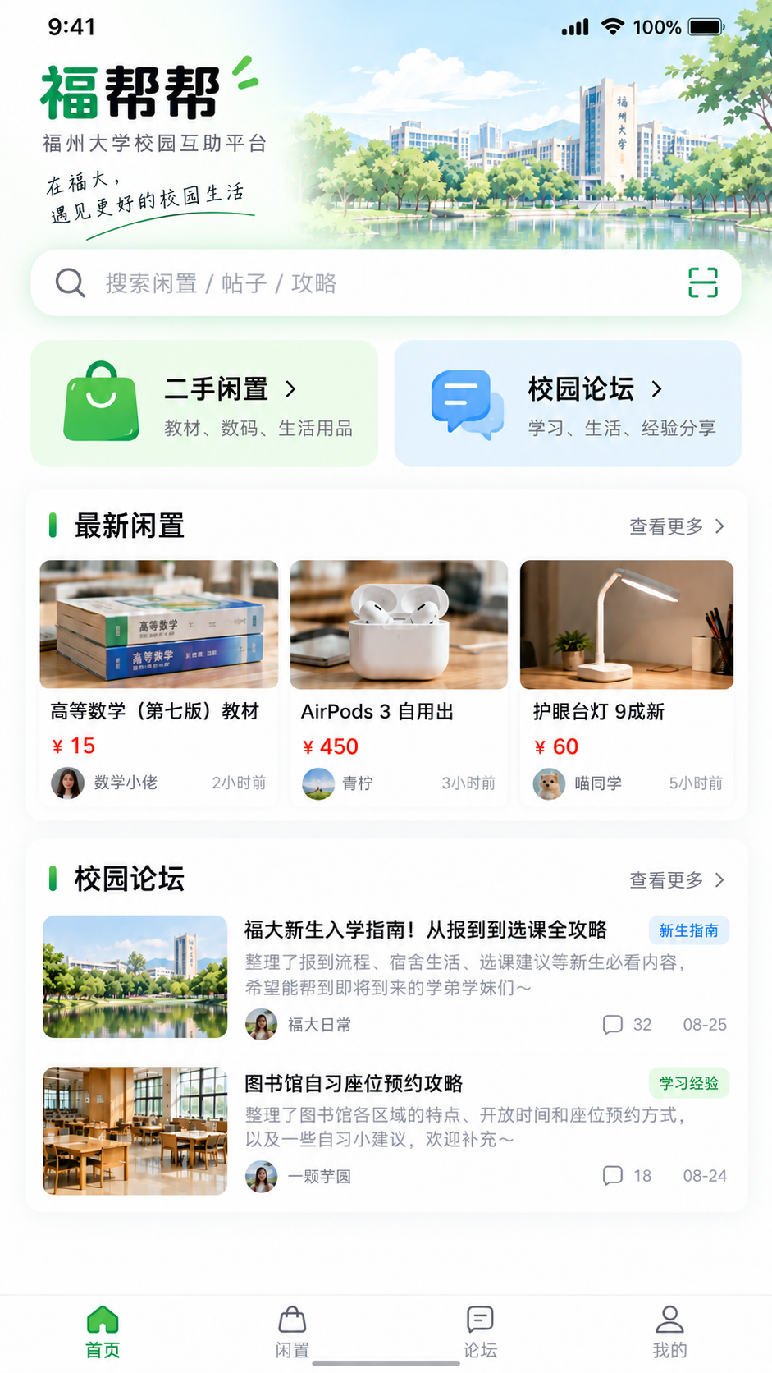
f
福帮帮
CampusLink
UI 原型设计 · 校园互助共享平台
让校园共享
更高效、更可信。
福帮帮将零散的校内二手交易与校园生活经验，整合为可信、闭环的校园互助生态。
campuslink-deploy.onrender.com ↗
在线原型 · 无需安装 · 移动端优先
为福州大学专属设计
契合福大学子的真实交易与互助习惯
UI 与汇报小组
2026年10月30日 · 福州大学
Notes:
0:00–0:30 | Open with the promise. Fubangbang is a campus mutual-aid platform for Fuzhou University; the live URL is on the cover and will be demonstrated at the end.

Slide 2
01 / 项目背景与设计目标
基于校园真实交接的互助网络
四大核心痛点 —— 驱动三大设计目标，构建完整可信闭环。
校园痛点
设计目标
01
零散杂乱
闲置交易与校园攻略散落在微信群、朋友圈和截图之中。
→ 统一校园流
高效发现
打造符合校园语境的统一搜索流，二手闲置与经验攻略一览无余。
01
02
状态未知
物品是否已售？攻略是否最新？ 关键信息沉底或过期失效。
→ 实时状态 + 时效标识
02
建立信任
价格、成色、卖家与状态统一步骤层级，下一步操作清晰明确。
03
割裂脱节
攻略贴里推荐了教材，卖书的同学却在其他平台。
→ 闲置与攻略深度联动
04
流程断层
搜索、私聊、敲定、线下交接：一次交易跨越四个软件。
→ 线上预订 + 站内通知
03
闭环交付
规范预订与通知闭环，促成校内规范自提，告别繁琐低效私聊。
8 / 8
15
24
60
核心界面
业务视图
定制图标
数据库测试
福帮帮 / CampusLink
UI 与汇报小组
02 / 10
Notes:
0:30–1:45 | This page merges the campus problem with the three design goals. The friction is practical: scattered, uncertain, disconnected, broken. The goals are deliberately simple: find, trust, meet. The bottom line is proof, not decoration: 8/8 core screens, 15 views, 24 icons, 60 tests.

Slide 3
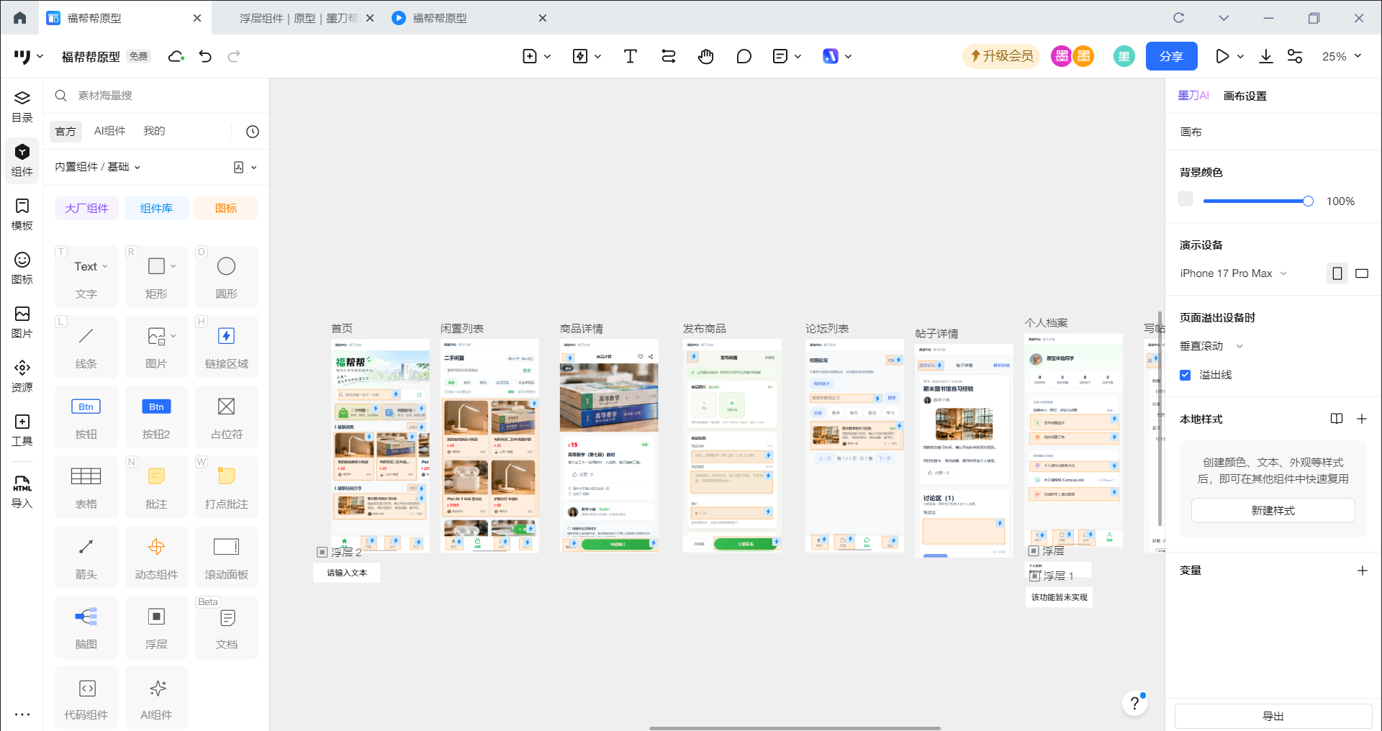
02 / 设计理念与设计系统
同校互助 · 可信闭环
克制克俭的本土化界面 —— 配合模块化设计规范，让体验一致可复用。
01
贴合校园，拒绝套版
融入福州大学语境、校内自提点与学生场景 —— 绝非闲鱼的简单克隆。
02
一目了然的信任感
价格、成色、卖家信息与商品状态层级清晰，核心操作按钮始终触手可及。
03
默认克制，体验舒适
校园绿为主色调、天蓝点缀、柔和卡片质感，每个界面聚焦单一核心行为。
福帮帮 / CampusLink
UI 与汇报小组
03 / 10
Notes:
1:45–3:00 | The design idea is one campus, one trusted loop. Three principles: local, legible, calm. The right-hand system is what makes it repeatable: five product colors, one type pairing, 24 icons in three formats, a small component set, and a 440-wide mobile frame verified at 375/390/440.

Slide 4
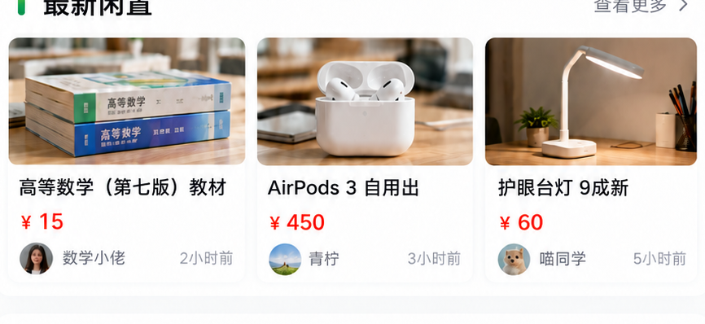
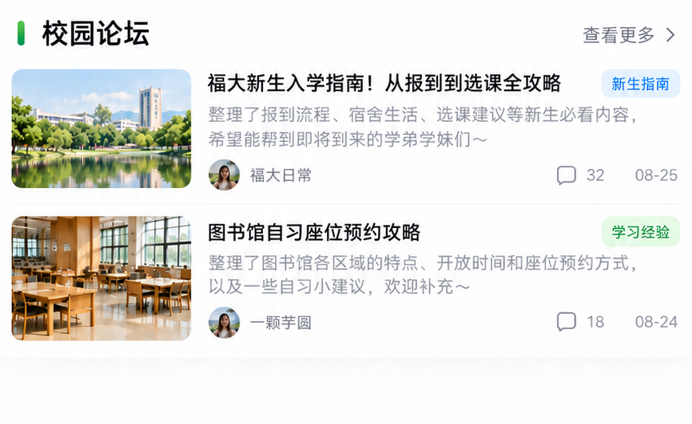
03 / 核心功能模块
双轮驱动 · 赋能校园
闲置交易建立用户信任，校园论坛带来高频留存。统一账号体系融为一体。
二手闲置交易
校园攻略论坛
明码标价，成色透明无套路
沉淀常青且实用的校园经验
支持搜索 · 6大核心分类 · 价格升降序
分类：期末考试、新生指南、宿舍生活、升学求职
在售/已预订/已售出/下架 四态一目了然
支持发布图文、互动评论、点赞与个人帖子管理
申请预订 → 卖家确认 → 线下交接 → 交易完成
作者身份、发布时效、回复数等关键指标一览
单图封面规范 + 校内约定自提点（食堂/宿舍/驿站）
闲置卡片 · 界面设计规范
论坛模块 · 界面设计规范
福帮帮 / CampusLink
UI 与汇报小组
04 / 10
Notes:
3:00–4:00 | The platform is not two products in a trench coat. Marketplace and forum share the same shell, navigation, cards, and design tokens. One is transactional, the other relational; both reduce the reasons to leave campus.

Slide 5
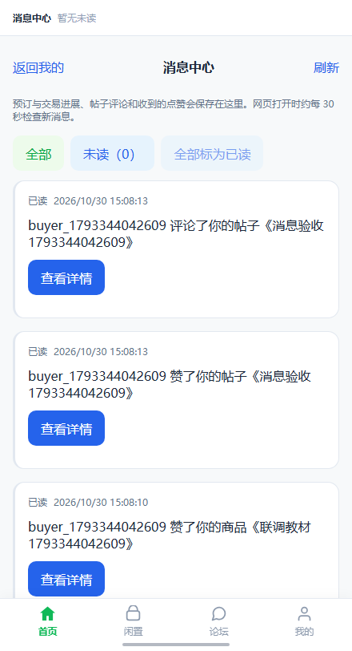
04 / 用户体验与交互闭环
从初次浏览到线下确认交付
墨刀原型验证界面布局与点击跳转 (01–03)；公网系统执行真实预订事务、状态机流转与站内信通知 (04–05)。
用户全流程旅程 —— 原型导航体验 (01–03) 与 线上实机逻辑 (04–05)
01
02
03
04
05
浏览发现
筛选比对
查看决策
发起预订
线下交付
校园闲置、经验攻略与核心分类
价格、成色、状态与卖家信息
商品详情确认，验证跳转与返回
在线申请预订，开启履约流程
状态机流转，闭环线下交付
原型验证 · 首页
原型验证 · 列表
原型验证 · 详情
公网实测 · 预订
公网实测 · 交付
公网实机应用 —— 预订事务状态机
公网实机应用 —— 站内信通知引擎
从意向到成交的原子事务闭环
通知系统与防打扰机制
01
提交申请
买家发起自提申请；数据库事务记录为“待确认”状态。
涵盖交易预订提醒、论坛评论与点赞通知。
—
杜绝自反通知：用户自身操作不触发自我提醒。
02
卖家确认
卖家同意预订；商品状态原子变更为“已预订”，锁定库存。
—
单点去重机制：连续点赞只派发单次通知，防打扰。
—
事务审计留痕：原内容下架后交易提醒依然留痕追溯。
03
线下交接
线下当面验货交接；确认后状态终态置为“已售出”。
已通过 PostgreSQL 数据库测试套件严密验证
统一消息中心：支持点击通知直达具体业务页面
福帮帮 / CampusLink
UI 与汇报小组
05 / 10
Notes:
4:00–5:20 | Walk the five-step journey quickly. Then slow down on the reservation loop: request, confirm, meet. The notification phone is the evidence that the loop is real, and the rules card explains why the UI stays calm even when the system is busy.

Slide 6
05 / 系统架构与技术实现
架构剖析 —— 现代 Web 技术栈与全栈工程
具备严密业务逻辑、持久化数据库与完整测试覆盖的现代化全栈 Web 应用。
01 / 端到端系统架构
前端表现层
Vue 3 + TypeScript
• 15 个应用业务视图 · 响应式设计
• 移动优先的模块化组件体系
后端服务层 (/api)
FastAPI RESTful API
• 鉴权、闲置、论坛与预订接口
• 同源 Session 会话与精细权限控制
数据持久化与存储
PostgreSQL + Supabase
• 9 张高范式关系型业务数据表
• Supabase 私有化对象存储
→
→
持续部署: GitHub 源码 → Docker 容器化 → Render 自动部署 → HTTPS 加密 | 同源 /api 路由 • 公网全时段可访问
02 / 关键技术实现亮点
身份鉴权与权限隔离
• 用户数据与账号严格隔离
• 基于角色的细粒度访问控制
• 安全 Session 令牌校验
交易原子事务与状态机
• 严格单向的状态机流转机制
• 数据库底层 ACID 原子事务保障
• 防并发超卖与重复预订拦截
论坛社区与通知引擎
• 帖子发布、树状评论与点赞互动
• 站内实时事件驱动通知引擎
• 未读红点与精准已读标记
图片资产与安全存储
• 前端 WebP 轻量化压缩处理
• 云端存储桶私密权限保护
• 后端鉴权流式中继加载
03 / 工程验证指标
60
PostgreSQL 测试全部通过
全面覆盖鉴权、事务一致性与约束校验
15
完整应用路由页面
全功能端到端用户操作流程与跳转全通
375 / 390 / 440 px
自适应视口宽度
适配主流移动端尺寸，提供沉浸式体验
福帮帮 / CampusLink
UI 与汇报小组
06 / 10
Notes:
5:20–6:40 | Keep the architecture simple: Vue, FastAPI, PostgreSQL, private image storage, same origin, deployed on Render. Then show the six-phase plan. The plan held because scope froze at eight core screens and the loop shipped before the surface widened.

Slide 7
06 / 难点攻关与技术突破
攻坚克难 · 沉淀真知
三次原型险些停留在静态图的关键时刻 —— 我们的破局尝试、应对策略与核心收获。
01
已解决
02
已解决
03
已解决
将静态设计截图升格为可交互原型
真实边界内容击碎了“理想设计图”
并发边界情况下的数据与信任危机
遇到问题
遇到问题
遇到问题
导入界面的视觉完成度很高，但多张图片堆砌在同一画布上，缺乏独立页面和可点击跳转。
超长标题、图片缺失破损、网络请求超时与窄屏视口，导致原有排版走样错位。
手速连点导致重复预订、连续点赞引发刷屏通知、跨账号会话串台。
解决尝试
解决尝试
解决尝试
—
按业务任务分别创建移动端独立页面并规范命名
—
引入极限长文本与无图/多图的极端边界数据压测
—
在数据库层施加唯一约束 + ACID 事务锁定
—
在核心导航、卡片和按钮上精准覆盖可点击交互热区
—
全面补齐空状态（Empty）、错误（Error）与重试状态设计
—
设计事件驱动的幂等通知派发机制，防重复提醒
—
以访客匿名视角逐条实测主路径的前进与返回逻辑
—
将移动端容器最大宽度约束在 440px，兼顾桌面居中
—
引入 A/B 双账号无痕会话交叉验证测试
核心收获
核心收获
核心收获
“只有经过严密定义和点击测试的页面导航，才能让视觉图蜕变为真正可用的原型。”
“为异常而设计：优雅处理极端边界，克制本身就是一种核心产品力。”
“信任根植于底层的严谨架构，而最终外化为用户界面上的从容不迫。”
持续优化中的待办挑战
云端免费实例存在冷启动休眠与缺少自动备份机制。课堂展示前团队将提前预热网址，确保流畅演练。
推进中
福帮帮 / CampusLink
UI 与汇报小组
07 / 10
Notes:
6:40–8:10 | Slow down here; this slide carries the difficulty and solution marks. For each: describe the problem, what we tried, whether it worked, and the takeaway. Be explicit that deployment is only partly solved: free-tier sleep and backup remain operational constraints.

Slide 8
07 / 团队分工与贡献比例
四大模块协同 · 聚焦同一目标
设计、开发、测试与交付各司其职，保障项目高质高效落地。
前端开发组
35%
后端开发组
30%
• Vue 3 + TypeScript 交互开发与组件构建
• 响应式自适应布局与全路由导航跳转
• 前后端 RESTful API 联调与状态协同
• FastAPI 高性能业务接口构建
• PostgreSQL 数据库建模与事务管理
• 用户鉴权认证、预订系统与通知引擎
UI 与原型组
25%
执行支持组
10%
• 墨刀可交互原型搭建与跳转配置
• 视觉规范制定与界面一致性审查
• 页面任务层级梳理与动线设计
• 原型与公网系统全流程功能测试
• 软工博客文档与证据材料整合
• 成果交付与课堂展示答辩支持
前端组: 35%
后端组: 30%
UI组: 25%
支持组: 10%
执行进度与里程碑
10月19日–24日 ｜ 需求分析与墨刀初步设计
梳理项目需求与核心功能，使用墨刀开展移动端 UI 设计，确定页面结构、布局及整体视觉风格。
10月25日–29日 ｜ 界面完善与交互迭代
完善首页、闲置交易、校园论坛等核心界面，根据组内反馈优化页面布局、视觉细节与交互流程。
10月30日–31日 ｜ 原型整合与功能验证
完善墨刀交互原型，配置页面跳转与交互热区，验证主要导航路径，并检查原型与公网网站的界面一致性。
11月1日 ｜ 成果整理与汇报准备
完成项目博客、团队分工与贡献统计、PPT 整理及课堂演示准备。
福帮帮 / CampusLink
Notes:
8:10–9:00 | This is the team division page. The four of us split the UI and reporting work equally at 25% each, with clear surface ownership: design lead, interface, interaction, assets and handoff. If your actual contribution records differ, update the four numbers before submitting.

Slide 9
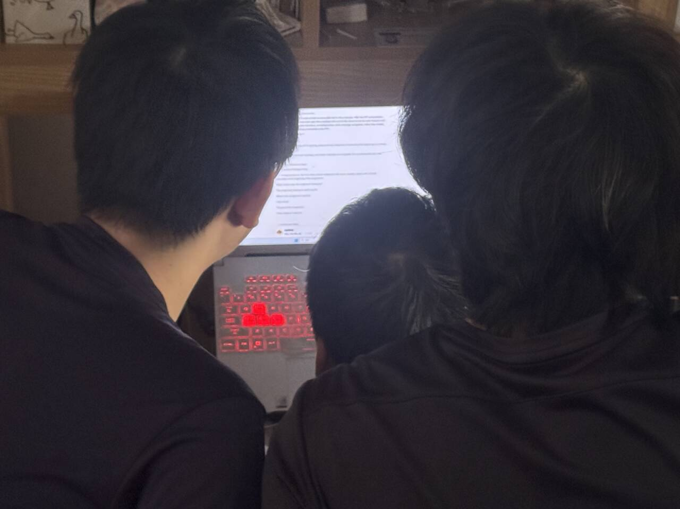
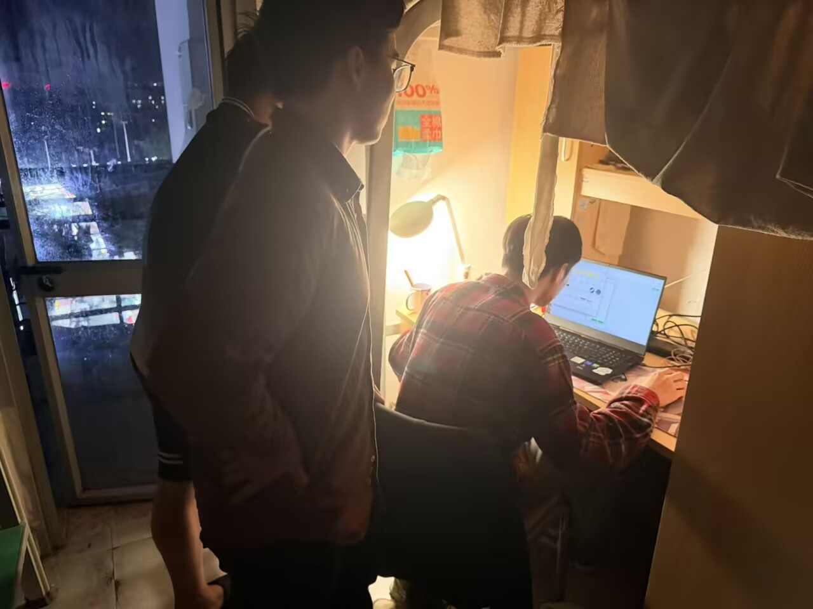
08 / 团队协作与心得反思
凝聚共识 · 共同成长
真实的协作研讨、统一的设计规范，以及让前后端无缝交付的工程习惯。
值得持续坚守的三大实践
01
规范重于单个页面
通过设计变量、统一图标与通用组件，让 15 个视图呈现出同一种产品的凝聚力。
02
各种状态才是真实体验
加载、空状态、错误提示与重试机制，才是赢得或丧失用户信任的关键战场。
03
交付规范本身就是核心产出
规范命名、明确约束与理清边界属于前置设计，绝不是事后补救的扫尾。
真实工作研讨 · 拒绝摆拍造型
三位核心组长总结反思
陈嘉源 (后端负责人)
“组内成员在开发中非常扎实负责，主动攻坚技术难题，并在联调阶段积极支持各端配合，有力保障了后端底层接口与事务的按时高质量推进。”
朱朝阳 (前端负责人)
“团队在整个开发过程中展现了极高的投入度。各位成员全力攻坚所负责的页面模块，高效响应反馈，紧密协作不断优化界面质感与用户体验。”
叶嘉辉 (UI 与原型负责人)
“每位成员都极其认真负责地推进 UI 设计与原型任务。面对优化建议能迅速响应、果断迭代，大家同心协力保证了整套产品视觉规范的高度统一。”
协作准则：周期研讨复盘 · 唯一定义源（SSOT） · 可落地的工程设计标准
福帮帮 / CampusLink
UI 与汇报小组
09 / 10
Notes:
9:00–10:00 | This is the reflection and peer-feedback page. Start with the real discussion photo, then the three habits we want to keep: system, states, handoff. Read the peer notes as evidence of how the four roles supported each other. Replace the photo placeholder before presenting.

Slide 10

09 / 实机演示与答辩互动
现场实测 · 见证闭环
已部署上线的公网应用即是我们的现场答卷 —— 四步闭环，真实流转。由衷感谢大家的倾听。
01
首页启程
点击进入“二手闲置”，按“教材书籍”分类快速筛选。
扫码即刻体验
campuslink-deploy.onrender.com
02
浏览详情
已稳定运行于 Render + Supabase 云服务
查看商品成色，点击收藏并提交校内自提预订申请。
03
探索论坛
打开一篇校园生活攻略，进行点赞互动并发表评论。
点击进入公网在线系统 ↗
04
查收通知
筛选未读通知，点击直达关联商品与评论卡片。
提示：免费云实例若遇冷启动休眠，首次加载约需 30–60 秒
演示动线
演示贴士：已提前就绪 A / B 双账号及双无痕浏览器窗口，现场演示实时买卖互通。
首页 → 闲置列表 → 商品详情 → 申请预订 → 站内信通知
无需安装 · 手机电脑均可即时访问 · 单一链接即开即用
感谢倾听！
恳请各位老师与同学批评指正、交流探讨。
福帮帮 · 让校园共享更简单、更可信。
叶嘉辉 · 张溯昉 · 陈致均 · 吴思凡
campuslink-deploy.onrender.com
福帮帮 / CampusLink
UI 与汇报小组
10 / 10
Notes:
10:00–11:00 | Close the laptop lid, open the URL, and demonstrate the four moves. Then return to this page for questions. The link is on screen, in the QR code, and in the closing URL.

